Slide 1
KookMiNi

Slide 2
목차
1
기획 의도
- 배경, 목적
2
아키텍쳐
3
인터페이스 -전체적 개요

Slide 3
1
기획
의도

Slide 4
목 적
❑ 학교생활에 필요한 여러가지 정보들
- 알고 싶은 정보
• 학식, 날씨, 도서관의 열람실 자리 여부, 프린터의 위치 등등
- 알아야 하는 정보
• 과제, 시험 일정 및 범위, 휴강 및 보강 등등 메모해야하는 것
❑ 정보들이 잘 정리되어 있는 어플들은 많다.
하지만 각각의 정보들을 일일이 확인해야하는 불편함이 있다.
기획
의도

Slide 5
2
아키
텍쳐

Slide 6
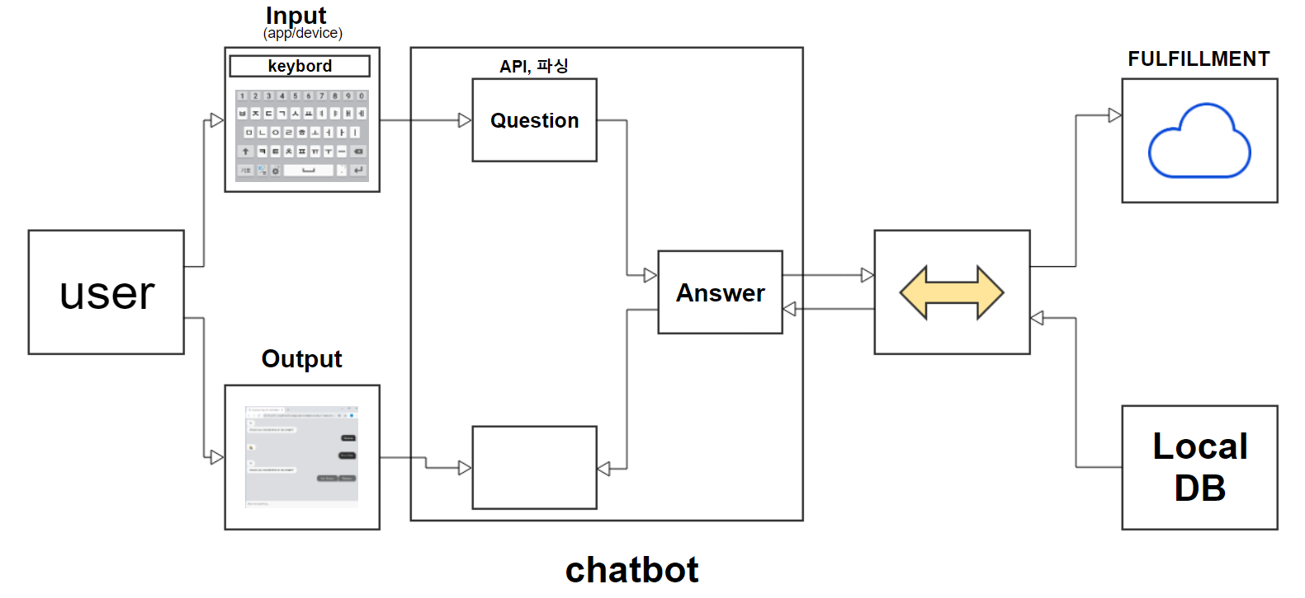
2. 아키텍쳐
Algorithm
Answer
DB
Notes:
오픈 소스
react-native: google
firebase:facebook
chat-bubble
구현하는 기능
1) 날씨: api
2) 학식: 파싱
3) 프린터 위치: 파싱
4) 열람실 자리: 파싱
5) 메모-과제,시험,약속,모임(날짜):
사용자입력(firebase)

Slide 7
3
인터
페이스

Slide 8
3. 인터페이스

Slide 9
#
Notes:
오픈 소스
react-native: google
firebase:facebook
chat-bubble
구현하는 기능
1) 날씨: api
2) 학식: 파싱
3) 프린터 위치: 파싱
4) 열람실 자리: 파싱
5) 메모-과제,시험,약속,모임(날짜):
사용자입력(firebase)

Slide 10
#
#과제
Notes:
오픈 소스
react-native: google
firebase:facebook
chat-bubble
구현하는 기능
1) 날씨: api
2) 학식: 파싱
3) 프린터 위치: 파싱
4) 열람실 자리: 파싱
5) 메모-과제,시험,약속,모임(날짜):
사용자입력(firebase)

Slide 11
Click!!!
로그아웃
내 메모 모아보기
오픈소스 라이선스
도움말
앱 정보
#

Slide 12
로그아웃
내 메모
Click!!!
메모1
날짜 지정
수정
오픈소스 라이선스
메모2
삭제
도움말
메모3
앱 정보
메모4

Slide 13
#과제
#9/13
#과제
9/13
13:00 오소 과제
23:59 응통 과제
9/17
23:59 컴구 과제
Null
교양발표준비
#9/13
13:00 오소 과제
17:00 저녁데이트
23:59 응통 과제
#
#
Notes:
오픈 소스
react-native: google
firebase:facebook
chat-bubble
구현하는 기능
1) 날씨: api
2) 학식: 파싱
3) 프린터 위치: 파싱
4) 열람실 자리: 파싱
5) 메모-과제,시험,약속,모임(날짜):
사용자입력(firebase)

Slide 14
#학식
#날씨
<아침>
[학생식당]
착한아침
-북어채해장국 2500
[한울식당]
石火랑
-새우야채죽 2900
[생활관식당]
미니조식뷔페
-미니조식뷔페, 숯불향제육불고기, 쌀밥, 미역국, 비엔나케찹조림
서울 (구름)→(구름) 19℃/25℃
인천 (구름)→(구름) 20℃/24℃
춘천 (구름)→(구름) 14℃/25℃
강릉 (구름)→(구름) 15℃/24℃
청주 (구름)→(구름) 17℃/24℃
대전 (구름)→(구름) 17℃/23℃
전주 (구름)→(구름) 19℃/25℃
광주 (구름)→(비) 19℃/26℃
대구 (구름)→(구름) 19℃/26℃
울산 (구름)→(구름) 19℃/25℃
부산 (구름)→(비) 21℃/26℃
제주 (구름)→(비) 23℃/26℃
<점심>
#
#
Notes:
오픈 소스
react-native: google
firebase:facebook
chat-bubble
구현하는 기능
1) 날씨: api
2) 학식: 파싱
3) 프린터 위치: 파싱
4) 열람실 자리: 파싱
5) 메모-과제,시험,약속,모임(날짜):
사용자입력(firebase)

